Slide 1

Esta presentación se genera automáticamente.
Puedes modificarla a tu criterio y añadir cualquier contenido adicional que desees.

Slide 2

¡Alarma: El Ladrón de Galletas!
Enseña a tu programa a 'pensar'. Aprende a usar condicionales 'Si...' (If…) para que tu prototipo tome decisiones y active una alarma para proteger tu caja de galletas secreta.
Notes:
Tus programas ya saben repetir y reaccionar a los sensores; ¡ahora enseñémosles a tomar decisiones! ¿Cómo puede un programa decidir si debe sonar una alarma o no? En esta misión, te convertirás en un agente de seguridad para proteger un tesoro muy valioso (¡tus galletas!) usando la herramienta más fundamental de la lógica de programación: el condicional 'SI...' (If…). ¡Prepárate para que tu código empiece a pensar por sí mismo!

Slide 3
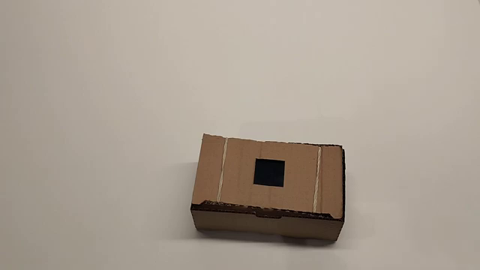
¿Qué haremos?

Slide 4
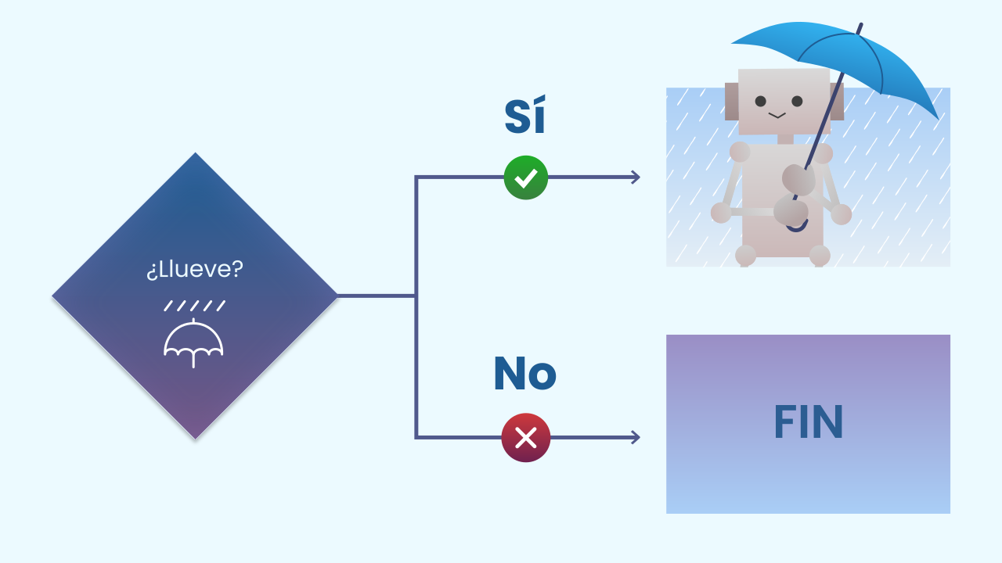
Tomando Decisiones: El Bloque 'Si...'
Los programas no solo siguen listas de órdenes, también pueden tomar decisiones. La herramienta principal para esto es el condicional "Si..." (o "if" en inglés). Funciona igual que en la vida real: SI está lloviendo, ENTONCES busco un paraguas.
El programa evalúa una condición. Si la condición es verdadera, ejecuta el código que tiene dentro. Si es falsa, simplemente se salta ese código y continúa.

Slide 5
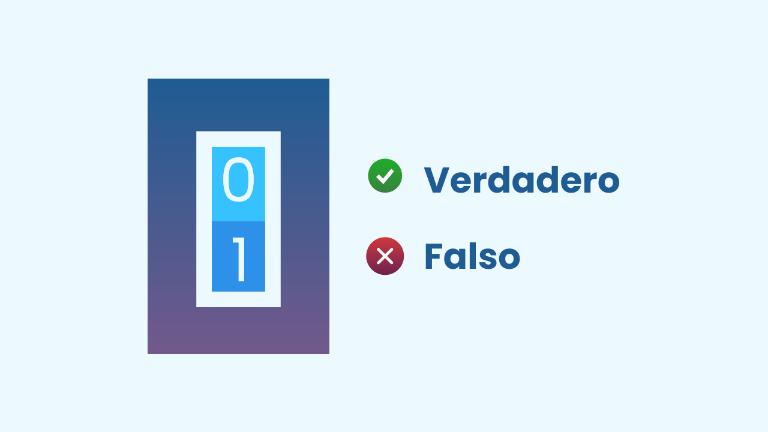
Condiciones: Preguntas de Verdadero o Falso
Una condición es una pregunta que el programa se hace y cuya respuesta solo puede ser VERDADERO (True en inglés) o FALSO (False en inglés). No hay respuestas intermedias. Por ejemplo:
- ¿Es 5 mayor que 3? -> VERDADERO
- ¿Es 10 igual a 2? -> FALSO
- ¿El valor del sensor de inclinación es mayor que 20? -> Puede ser VERDADERO o FALSO.
Este tipo de lógica de dos opciones se llama lógica booleana, y es la base de toda la toma de decisiones en la computación.

Slide 6
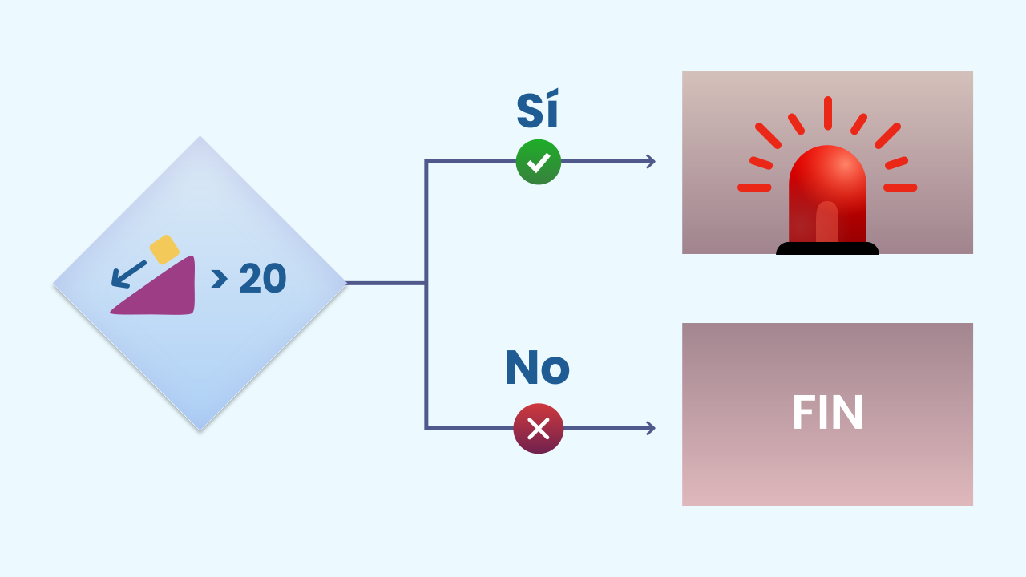
La Lógica de Nuestra Alarma
Para nuestra alarma anti-ladrones, la lógica es muy clara:
La Condición (la pregunta): ¿Está la tapa de la caja (el dispositivo) inclinada más de 20 grados?
Si la respuesta es VERDADERO: ¡Alerta! Alguien está abriendo la caja. ENTONCES, activa la secuencia de alarma con luces y sonido.
Si la respuesta es FALSO: Todo está en orden. No hagas nada y sigue vigilando.

Slide 7
Crear
¡Protege las galletas!
Necesitaremos 3 componentes en nuestro celular: Inclinación para detectar si la tapa se abre, DibujoLED para la luz de alarma, y TecladoMusical para la alarma.
Recuerda escanear todos los códigos QR en el mismo dispositivo.

Slide 8
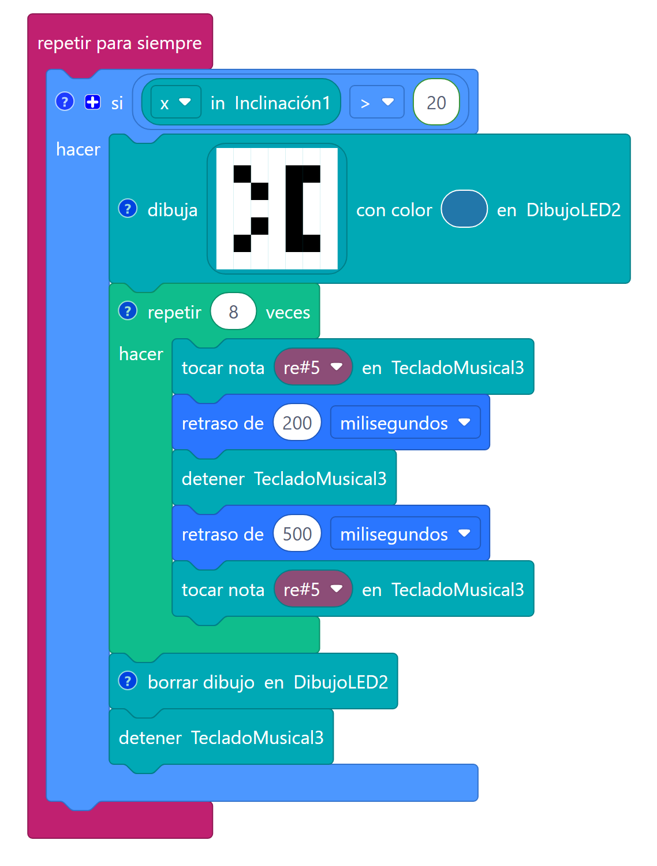
Composición del Código
El `bucle principal` se ejecuta sin parar, actuando como un vigilante.
Ver el programa completo
Notes:
El `bucle principal` se ejecuta sin parar, actuando como un vigilante. Dentro, el bloque `si` hace la pregunta clave en cada ciclo: `¿es la inclinación en X mayor que 20?`. La mayor parte del tiempo, la respuesta es 'no', y el código dentro del `si` se ignora por completo. Pero en el momento en que inclinas la caja, la condición se vuelve 'verdadera', y solo entonces se ejecuta la secuencia de alarma que está dentro.

Slide 9
Reflexiona
Acabas de programar tu primera decisión. ¿Qué es un condicional y para qué sirve?
¿Cuál es la "condición" o la "pregunta de verdadero/falso" que tu programa está evaluando constantemente?
El umbral de la alarma está en 20. ¿Qué pasaría si lo cambiaras a 90? ¿Sería más o menos sensible la alarma?

Slide 10
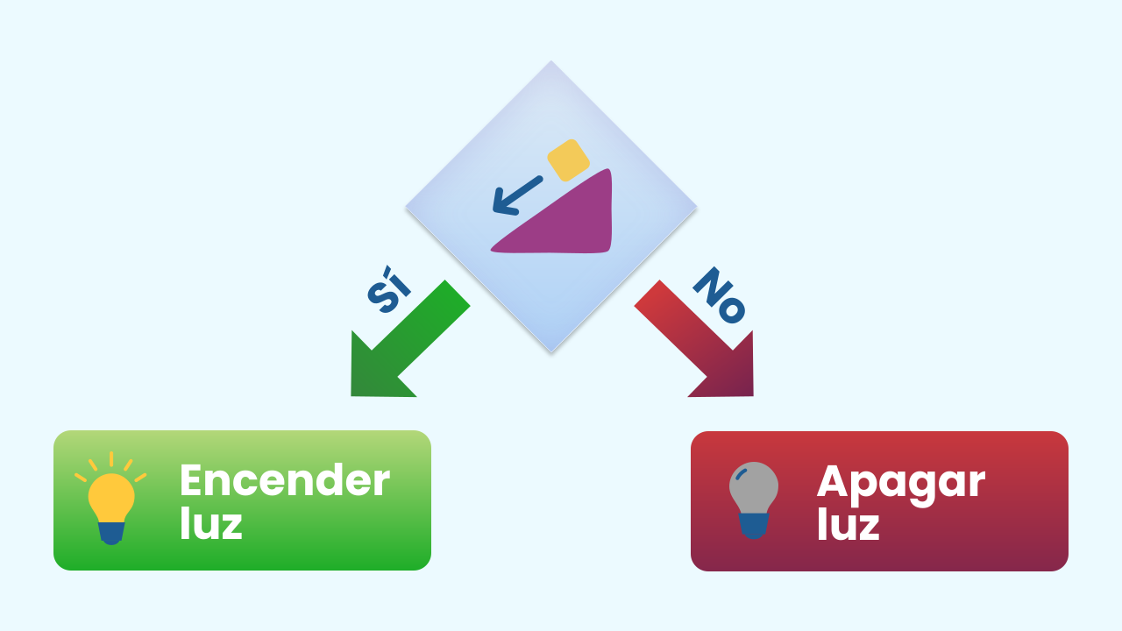
Desafío
Nuestra alarma es un poco simple. Se activa, pero ¿qué pasa si el ladrón cierra la caja? La alarma debería detenerse. Para eso, necesitaríamos una forma de decirle al programa qué hacer cuando la condición no se cumple. ¿Se te ocurre cómo podría el programa apagar la alarma solo?

